Slide 1

65-летию ФПИ-КГТУ им.И.Раззакова
Наука Технологического факультета - производству

Slide 2
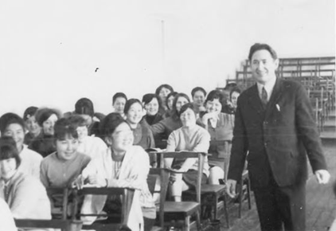
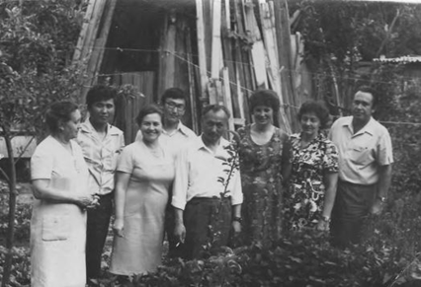
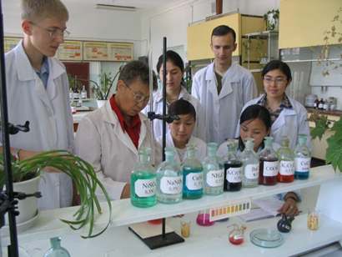
Наука
Исследовательская работа – неотъемлемая часть полномерной деятельности ВУЗа, факультета, кафедры. «Образование – инновации – исследование» - основной принцип деятельности ведущих университетов мира. В соответствии с этим научно – исследовательской работе преподавателей и студентов Технологического факультета уделяется большое внимание в течение всего периода его развития.
У истоков развития науки на Технологическом факультете стояли: кандидаты наук, доценты: Чешев К.С., Дыченко Ф.Е., Омурзаков Ж.О., Моисенко А.С., Барелко Н.Б., Герасимова Л.К., Сейтпаева С.К., Шабданбеков У.Ш. и др.
Ученые факультета активно занимаются научными исследованиями по актуальным проблемам современной науки: рациональное использование природных ресурсов, охрана окружающей среды и здоровья, биотехнологические исследования при производстве функциональных продуктов, композиционные материалы на основе базальта и др. Успешно выполняют совместные проекты и научные исследования с коллегами из ближнего и дальнего зарубежья (МГУ, РХТУ, КазГУ, АТУ, МТИПП, Швеция, Германия, Великобритания, США и др.).
К основным результатам НИР исследователей кафедры «Химии и химической технологии», выполненных под руководством профессоров Баткибековой М.Б., Джунушалиевой Т.Ш., Д.Б.Борбиевой следует отнести разработку целого ряда новых технологий для промышленного производства, таких как: технология утилизации отходов (рафинированных шлаков) и сбросного электролита сурьмяного производства Кадамжайского сурьмяного комбината; экологически безопасная технология тиокарбамидного извлечения золота из концентратов упорных золотосодержащих руд месторождений Терексай, Долпран, Иштамберды (КР); тиокарбамидная технология извлечения золота из упорных золотосодержащих руд месторождения Долпран (КР); исследования по выводу мышьяка из технологической схемы тиокарбамидного выщелачивания золота из концентратов золотомышьяксодержащих руд месторождения Иштамберды; исследование содержания токсичных металлов и микробиологических загрязнений в природных водах севера КР, разработка экспресс-метода очистки питьевой воды и др.
Профессорско – преподавательский состав кафедры ТППП под руководством профессоров Мусульмановой М.М., Джамакеевой А.Дж., Супониной Т.А., Мамбетовой А.Ш. занимается разработкой научно-практических основ создания продуктов питания с заданными свойствами (функциональных), совершенствованием техники и технологии переработки биосырья животного происхождения (молока, мяса) с целью создания продуктов, обладающих антистрессовыми, адаптогенными, тонизирующими, стимулирующими и радиопротекторными свойствами; подготовкой к внедрению в производство новых технологий.
ППС ТФ повышают квалификацию посредством международных образовательных программ, стажировок, обучения в аспирантуре. Материалы исследований опубликованы в виде монографий, патентов КР на изобретение, статей в рецензируемых научных журналах, докладывались на многочисленных республиканских и международных научно-практических конференциях, внедрены в производство.

Slide 3
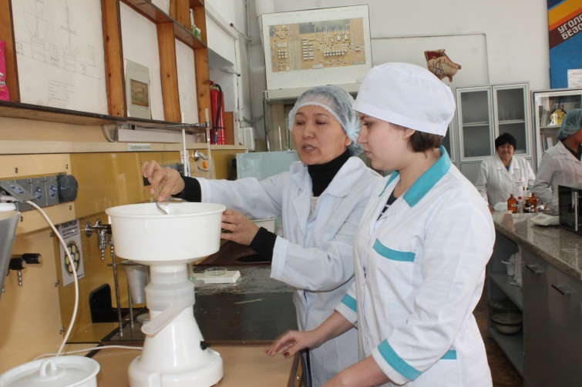
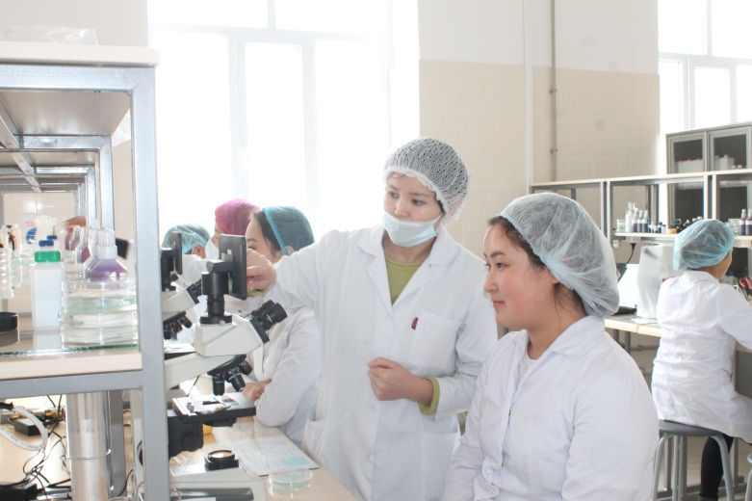
Наука. Внедрение в производство
За последние годы на ряде предприятий пищевой промышленности прошли проверку и внедрены ряд разработок кафедры «Технология производства продуктов питания», в.т.ч.: проведена опытно-промышленная проверка технологии нового кисломолочных напиток «Токчулук» («Эридан-сут»); технология кисломолочного напитка «Токчулук» внедрена на ОАО «Эльвест»; технология сывороточного напитка «Дан-Ай» внедрена на «Элет-сут»; тсывороточного напитка «Бозодой», принята к внедрению частным предпринимателем; технология выработки кисломолочного продукта с пищевыми волокнами и топинамбуром внедрена на ОАО «ЭльВест»; технология свежего сыра с высокой антиоксидантной активностью внедрена на ОАО «ЭльВест» и др.
По результатам исследований созданы (совместно со студентами) новые технологии мясных продуктов (технология мясных чипсов, технология варено-копченной колбасы «Шпеквурст»), прошедшая апробацию на ОсО «Риха»; технология варено-копченой колбасы «Византийская» - апробация на ОсО «Баркад» технология деликатесного продукта «Свинина по киевски» - на ОсО «Новопавловские колбаски» и др.
Разработано программное обеспечение к расчету химического состава и базовых показателей биологической ценности мясных продуктов (Джамакеева А.Дж., Ашымова А.Ж.). Работа удостоена Диплома «За лучший инновационный продукт» Международного молодежного форума, Иссык-куль, 2017г.; а также Диплома 1 степени и премии на «Ярмарке идей» GIZ, 2017 г. Дипломов II степени и III степени удостоены сотрудники этой же кафедры Халмурзина М.Д., Мамбетова А.Ш. соответственно.
.

Slide 4
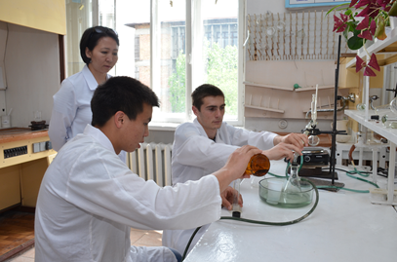
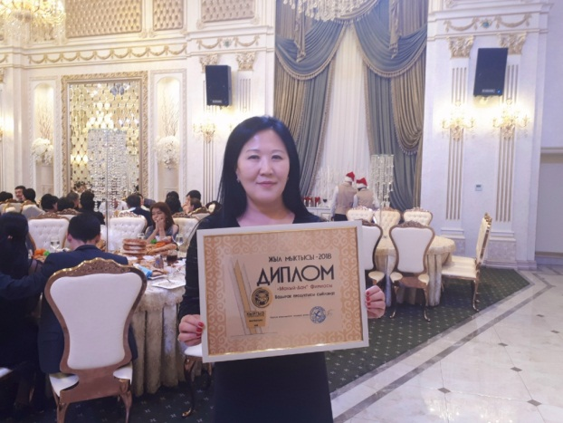
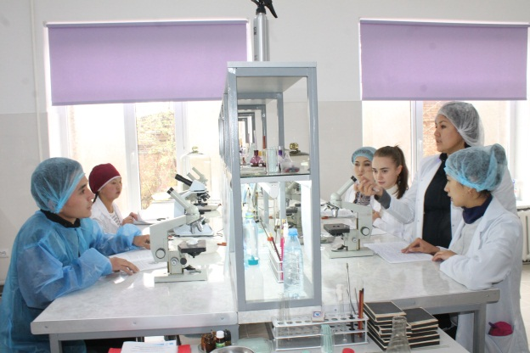
Наука. Внедрение в производство
Исследователями кафедры «Технология консервирования» (ТК) получен акт внедрения в производство АО «Аязмар» напитка «Максым» (автор доц. Коджегулова Д.А.). Внедрены в производство ОсОО «Макый Дан», взорванные зерна «Бадырак ванильный», «Бадырак шоколадный» (автор и.о. доц. Конкубаева Н.У.). Новый ферментированный сывороточный напиток «Бозодой» внедрен в производство ИП Зарлыкова (автор доц. Элеманова Р.Ш.).
В формате «Ресурсосбережение в пищевой промышленности, охрана окружающей среды и здоровья» кафедра «Пищевая инженерия» разрабатывает «Методы структурного синтеза механизмов третьего семейства» (Садиева А.Э., «Совершенствование техники и технологии распылительной сушки сельскохозяйственных продуктов и материалов» (КочневаС.В.), «Методика синтеза материалов» (Абдираимов А.А.).
Сувенирная продукция и презентации в медиа-программах зав.кафедрой «Высшей школы дизайна» К.К.Коеналиева внедрены в КГТУ им.И.Раззакова. Им же разработан Государственный стандарт КР. КМС1303:2017, внедрен в качестве Национального стандарта для издателей и полиграфических предприятий КР. Серии живописных и графических работ доцентов Коеналиева К.К., С.Адышева, Т.Забидинова, А.А.Момуналиева внедрены в качестве иллюстраций в книжную и журнальную продукцию Кыргызстана и зарубежных стран. Разработка школьной формы старшего преподавателя А.Т.Турганбаева удостоена диплома МОиН КР 3 степени.

Slide 5
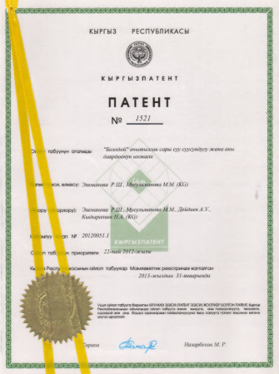
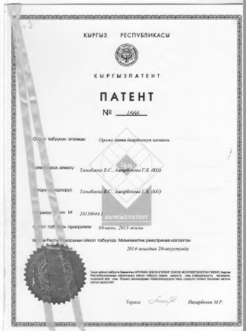
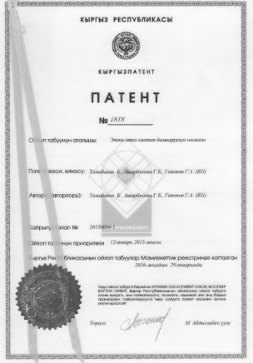
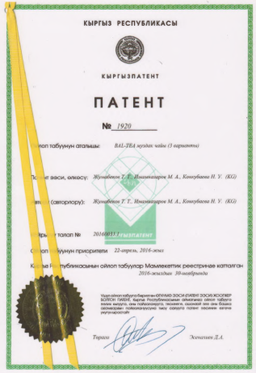
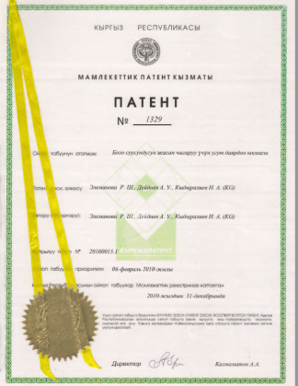
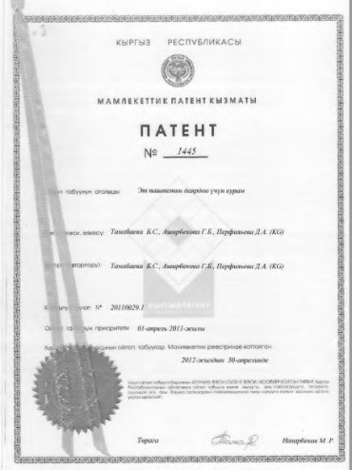
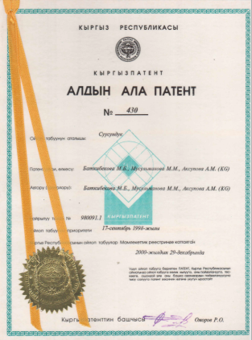
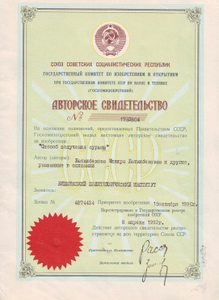
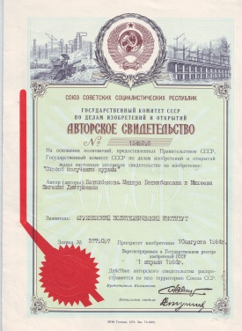
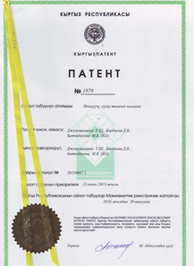
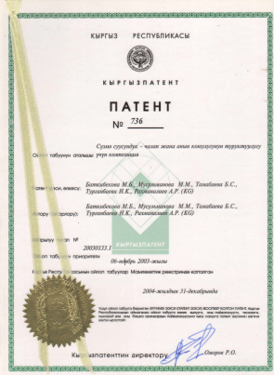
Патенты ППС ТФ
Широкомасштабное промышленное производство предложенных продуктов позволит осуществить массовое оздоровление населения, находящегося в условиях значительного ухудшения состояния окружающей среды и нарушения структуры питания.

Slide 6
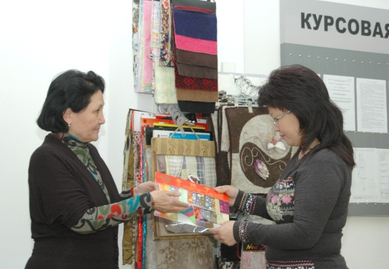
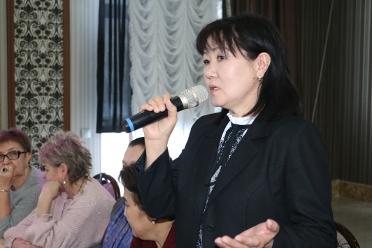
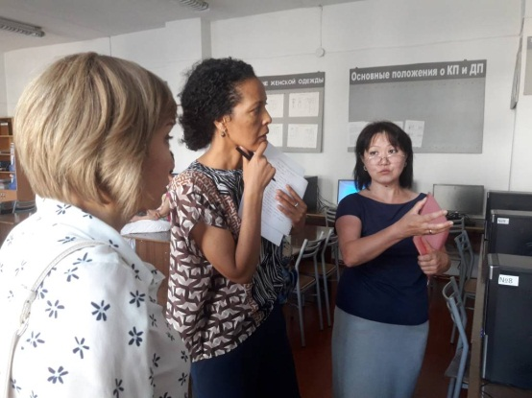
Наука. Внедрение
Учеными кафедры «Технология изделий легкой промышленности» под руководством профессора Иманкуловой А.С., зав.кафедрой Рысбаевой И.А. осуществлена разработка новых композиционных материалов, нашедших применение в различных отраслях промышленности:
-текстильный композиционный материал с трикотажной основой (Иманкулова А.С.) Кара-Балтинский завод пищевых котлов;
-подошва для специальной обуви ( ИманкуловаА.С., Чимчикова М.К., Тагаева Н.И., Чукбаева А.М.), ОсОО «Гермес»;
-новый композиционный материал специального назначения. (Рысбаева И.А.) Управление Пожарной безопасности Чуйской области;
-текстильная армирующая основа (Иманкулова А.С. Рысбаева И.А. Турусбекова Н.К.), Строительная компания “IHLAS”;
-комплексный композиционный материал (Иманкулова А.С. Рысбаева И.А. Турусбекова Н.К.) 2007 АО «Ак марал»;
-многослойный композиционный материал и способ его изготовления (Иманкулова А.С. Рысбаева И.А. Турусбекова Н.К.), АО «Алия»;
-устройство для получения нетканого материала (Иманкулова А.С. Рысбаева И.А. Турусбекова Н.К. Шабданова А.С.), ЧП по производству нетканых материалов «Айкөл»;
-новая коллекция моделей для медиков – стоматологов (Маслянова Ф.И.), фирма «Медиа плюс».

Slide 7

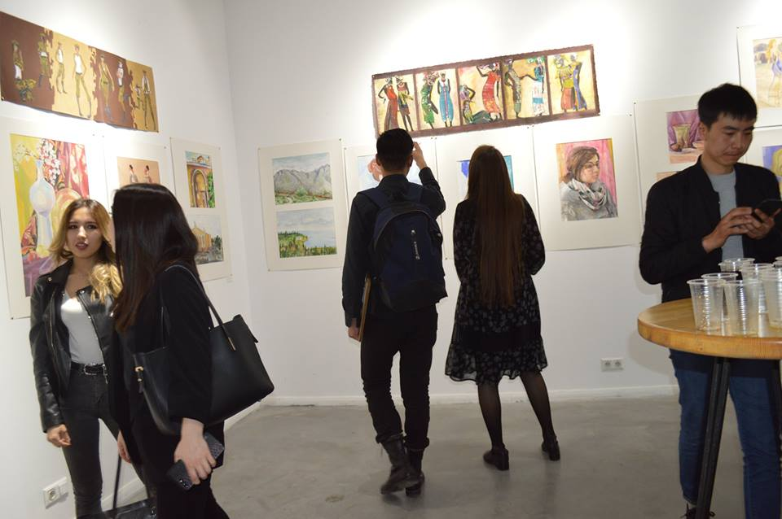
Наука. Выставки
Результаты исследований ППС кафедры «Художественное проектирование изделий» представлены на Персональных выставках доцентов Лысогорова Е.Е., Акматова К.Б. Доцентам кафедры Момуналиеву А. и Лысогорову Е. вручены Дипломы Международной Конфедерации Союза Художников, г. Москва. Доценты кафедры «Высшая школа дизайна» Адышев С.Т., Момуналиев А.А. приняли активное участие в организции и проведении Международной художественной выставки творческой группы ACCENT «СВЕТ/ФОРМА», посвященной 90-летию Ч. Айтматова. На выставке было представлено более 110 работ: живопись, графика, скульптура, ювелирные работы, художников Кыргызстана и Казахстана.
Доцент Мамбетова Б.Ж. удостоена нагрудного знака «Лучший работник культуры КР».
За активную изобретательскую деятельность проф. М.Б. Баткибекова награждена Золотой медалью Всемирной организации интеллектуальной собственности, 2012г. Государственная премия КР 2010г. в области науки и техники и звание лауреата присвоены Иманкуловой А.С., зав.кафедрой ТИЛП.
Подготовлена к защите докторская диссертация Джамакеевой А.Дж., в стадии работы – докторские диссертации Усупкожоевой А.А., Элемановой Р.Ш. Подготовлены к защите кандидатские диссертации: Сырымбековой Э.И., Кудайбергеновой Д.С., Наркозиевой Г.А., Барсанаевой Дж.А.;

Slide 8
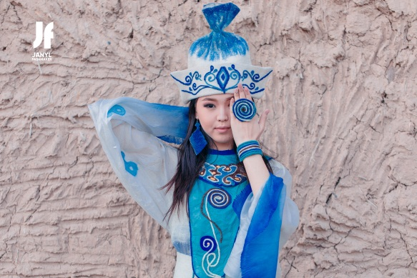
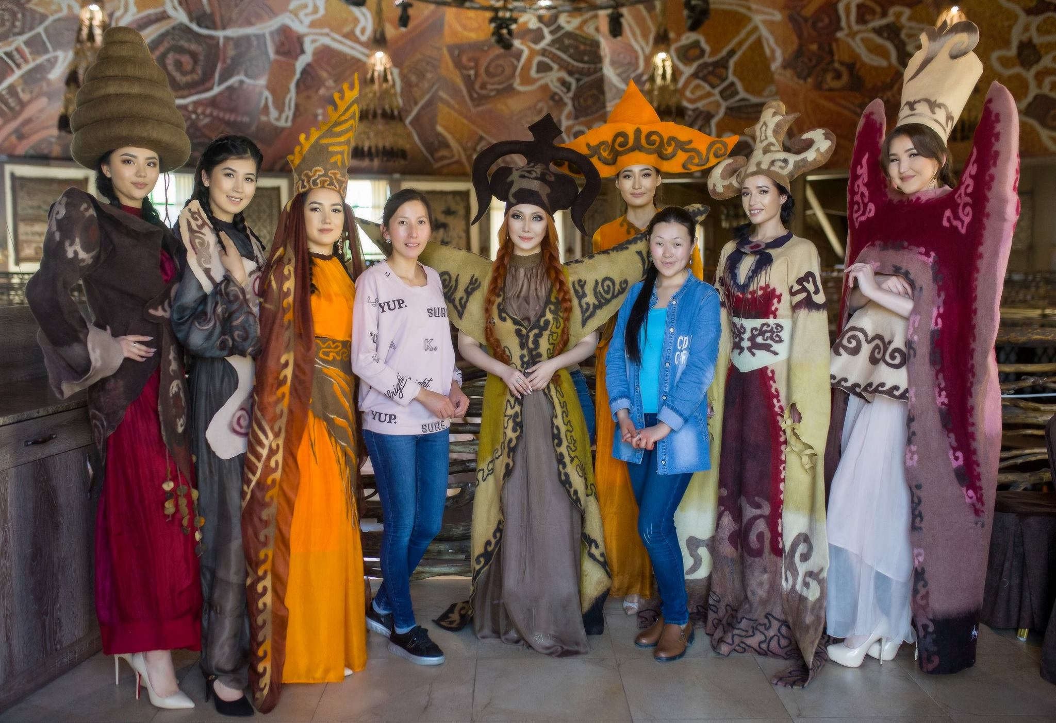
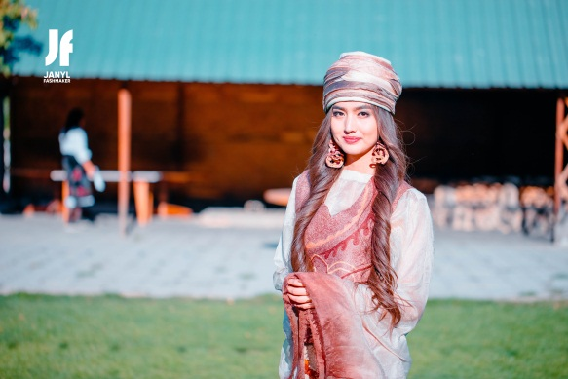
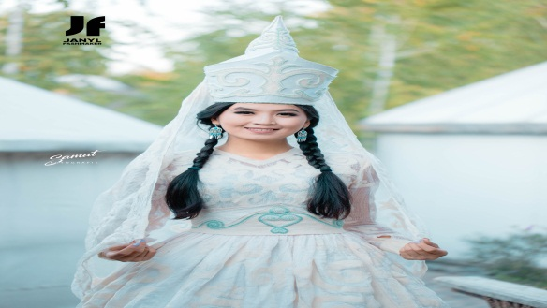
Студентка кафедры «Технология изделий легкой промышленности» Абдылдаева Жаныл создала в соавторстве с Ассоль Молдокматовой коллекцию из войлока и шелка «И дольше века», с которой приняла участие в ряде мероприятий за пределами страны. С новой коллекцией студентка участвовала в мероприятии, посвященном 90-летию Чынгыза Айтматова, г. Челябинск, Россия 2018 г. Участвовала в фэшн-показе с коллекцией «Эволюция», г. Анкара, 2018 г.

Slide 9
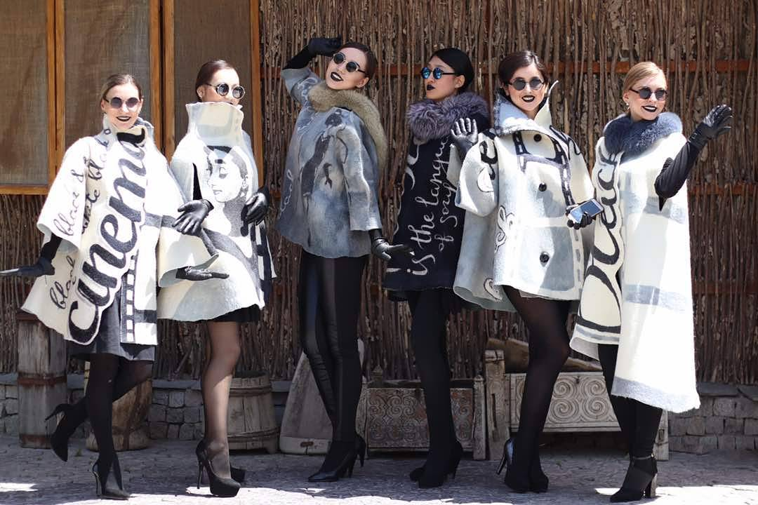
К достижениям кафедры «Художественное проектирование изделий» следует отнести победу студентки Заболотневой Е. в международном конкурсе «Этномода» и «Адмиралтейская игла» , Санкт-Петербург (руководители Мамбетова Б., Халанская Е.). Доцент Лысогоров Е. Е. удостоен правительственной награды «Заслуженный деятель культуры КР». lМеждународная выставка кыргызских художников г. Москва, Россия – в ЦДХ СХ России (каф. ХПИ – доц. Коеналиев. К.К.), 2017 г.

Slide 10
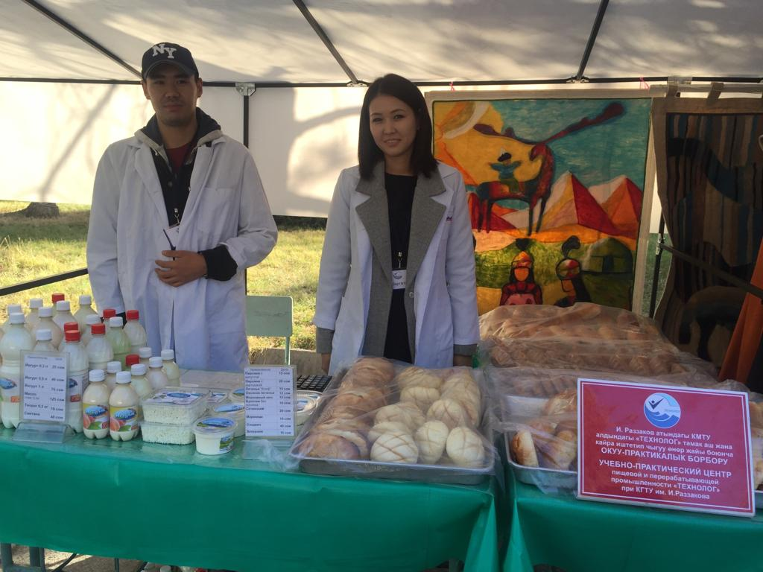
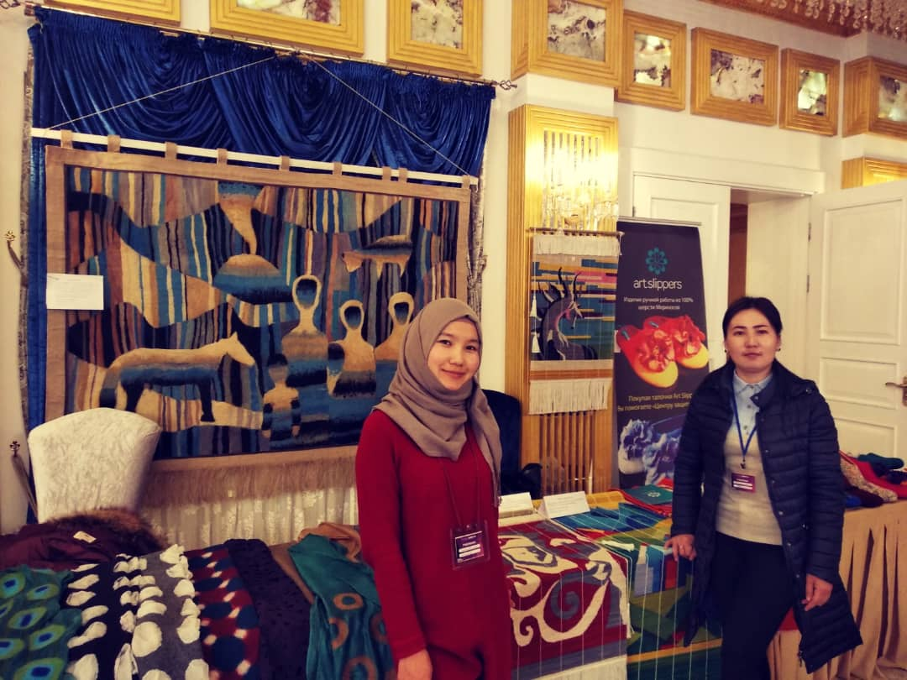
Научная работа студентов
В научную работу ТФ активно вовлекается студенчество. Работа ведется поэтапно: на младших курсах – это научное реферирование, изучение методов исследования, далее участие в эксперименте и исследования под руководством преподавателя.
На факультете созданы все необходимые условия для научной деятельности молодых ученых и студентов. Для проведения исследований используются более 15 лабораторий кафедр ТФ, УПЦ «Технолог», лаборатории и мастерские кафедр «Технология изделий легкой промышленности» и «Художественное проектирование изделий» («Сайма»). Университет регулярно проводит конференции молодых ученых, аспирантов и студентов, награждает дипломами, публикует сборники материалов конференций.
Молодые ученые, аспиранты и студенты ТФ принимают активное участие в ежегодных научных конференциях КГТУ им.И.Раззакова. Так в «61-ой Международной юбилейной научно-технической конференции молодых ученых, аспирантов магистрантов и студентов» по секциям: «Химические технологии и новые материалы», «Технология продуктов питания», «Технология текстильной и легкой промышленности» и «Механика и робототехника» были заслушаны 98 докладов, 12 участников были награждены дипломами 1,2,3 степени.

Slide 11
Технологический факультет – это постоянно обновляющийся динамичный организм. Он постоянно совершенствуется, обновляя методы подготовки научных и инженерных кадров с учетом развития образования производства и науки. Сегодня Кыргызстан нуждается в сильных, грамотных и самостоятельных специалистах, которые могут поднять и развить пищевую, легкую промышленности, торговлю и общественное питание в современных условиях. В соответствии с этим можно с уверенностью сказать, что Технологический факультет и его выпускники имеют широкое будущее и перспективу.
Декан ТФ, профессор Джунушалиева Т.Ш.

